Slide 1
Plano de Metas – Governo JK
GRUPO:
Josie Hesed de Souza Menezes
Rogério Yen Corrêa
Kevin Sugano
Andressa Lagonegro
Vanesa Rubin
Patricia Gobbo

Slide 2
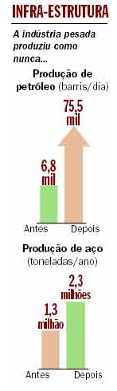
O Plano Nacional de Desenvolvimento
“50 anos em 5”
Política Desenvolvimentista
Infra-Estrutura e Industrialização
Substituição de Importações
Meta-Síntese, a construção de
Brasília

Slide 3
As Metas
Energia (metas de 1 a 5)
Energia elétrica
Energia nuclear
Carvão
Produção
Refino de petróleo
Alimentação (metas de 13 a 18)
Trigo
Armazenagem e silos
Frigoríficos
Matadouros
Tecnologia no campo
Fertilizantes
Educação (meta 30)
Brasília (meta 31)
Transportes (metas de 6 a 12)
Reativar estradas de ferro
Estradas de rodagem
Portos
Barragens
Marinha mercante
Aviação
Indústrias de base (metas 19 a 29)
Alumínio
Metais não ferrosos
Álcalis
Papel e celulose
Borracha
Exportação de ferro
Indústria de automóveis
Indústria de construção naval
Máquinas pesadas
Material elétrico.

Slide 4
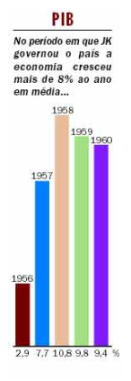
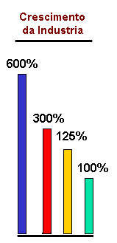
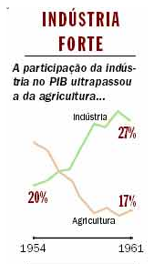
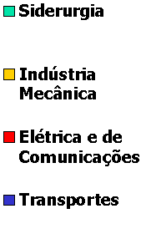
Crescimento

Slide 5
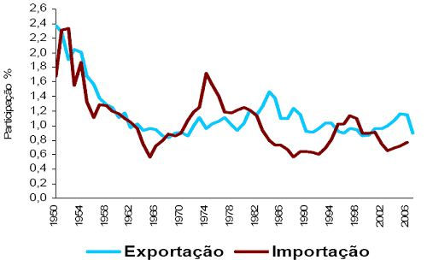
Substituição de Importações

Slide 6
Meta-Síntese a Construção de Brasília

Slide 7
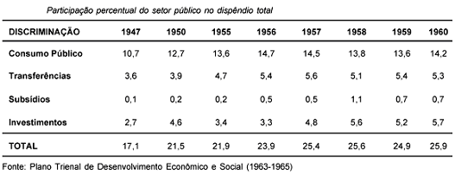
Inflação e Dívida Externa
Investimentos do Setor Público mais do que duplicou, mostrando o esforço realizado na geração de capital bruto

Slide 8
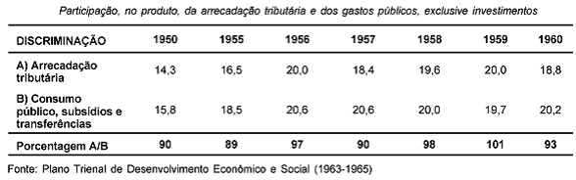
Inflação e Dívida Externa
O total da arrecadação tributária sequer foi suficiente para cobrir os gastos com o consumo público, subsídios e transferências durante o período

Slide 9
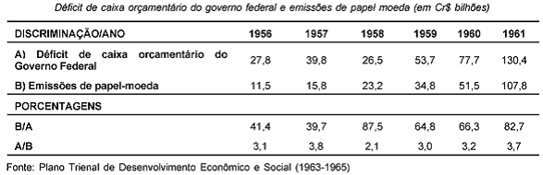
Inflação e Dívida Externa
Assim, as emissões monetárias acabavam por se constituírem na única forma disponível de o Governo atuar no sentido de cobrir os seus déficits de caixa

Slide 10
Inflação e Dívida Externa
"A inflação foi a alternativa mais viável para financiar o Programa de Metas e a construção de Brasília, uma vez que a reforma tributária (o que significaria meios coercitivos para levantar por vias fiscais amplos recursos de investimentos) seria politicamente impossível" (BENEVIDES, 1976, p. 236).

Slide 11
Inflação e Dívida Externa
"Não é correto associar o JK ao endividamento que o Brasil a partir de então construiu. Na verdade, Juscelino começou sim, mas nada que fosse insolúvel no ponto de vista de pagamento", explica o professor do departamento de História da UFMG (Universidade Federal de Minas Gerais), João Pinto Furtado. "O governo militar ampliou muito a dívida e, por uma questão ideológica, acabaram jogando a culpa disso tudo no JK, mas no fundo é um processo que se inicia em meados da década de 50 que vem tendo seqüência até a década de 70 pelo menos."

Slide 12
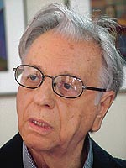
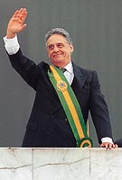
Citações
“JK tinha preocupações com energia e transporte e outras questões essenciais para o povo pobre”
ITAMAR FRANCO
“Num país de intolerância e autoritarismo, JK foi um democrata"
FHC

Slide 13
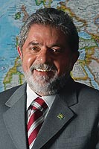
Citações
"Não acredito em quem não tem projetos, não sonha alto. Acredito em gente como Juscelino"
LUIZ INÁCIO LULA DA SILVA

